Slide 1
Projekt Brotzeit
Modul: Data Engineer
Gruppe N1:
Christine van Stiphoudt
Thora Luise Fiedler
Tabita Pothmann

Slide 2
Projektbeschreibung
Die wachsende regionale Bäckereikette BrotZeit GmbH steht vor der Herausforderung, ihre dezentralen Filialen effizienter zu steuern. Um fundierte Entscheidungen zu treffen, soll ein zentrales Data Warehouse (DWH) aufgebaut werden. Dieses soll Verkaufsdaten, betriebswirtschaftliche Kennzahlen und Produktionsdaten integrieren, um Gewinnmargen zu optimieren, Kosten zu senken und die Filialperformance zu bewerten.
Für die Umsetzung sind sechs zentrale Fragestellungen zu beantworten, die sich auf Umsatz, Kosten und Produktperformance konzentrieren. Dazu gehören die Kategorisierung der Filialen nach Umsatz und Betriebskosten (z. B. Heizung, Strom, Miete), die Analyse der Personalkosten (inkl. Schichtpläne und Umsatz pro Mitarbeiter) sowie die Berechnung von Produktmargen unter Berücksichtigung von Zutatenkosten, Energieverbrauch und Herstellungsdauer. Ein weiterer Fokus liegt auf der tageszeitlichen Verkaufsverteilung pro Standort und Produkt, um Nachfragespitzen zu identifizieren und die Produktion effizienter zu steuern. Die Lösung soll dabei historische Daten (z. B. monatliche Kosten) und Echtzeit-Analysen (z. B. tägliche Verkäufe) unterstützen, um sowohl strategische als auch operative Entscheidungen zu ermöglichen.
Inspiration: https://bimanu.de/blog/baeckerei-zukunft/ [24.8.2026]

Slide 3
Einschränkungen / Randbedingungen
Bäckereikette mit 50 Filialen
Jede Filiale hat nur eine Kasse mit Profilen je Verkäufer → pro Filiale kann zu einem Zeitpunkt nur ein Verkauf stattfinden
Es gibt eine Personaldatenbank mit allen Mitarbeitern aber im Kassensystem sind nur die Verkäufer gespeichert
Die Bäcker speichern ihre Rezepte in einer Rezeptdatenbank und es gibt verschiedene Versionen, wenn sich Kleinigkeiten ändern, ohne dass es ein neues Produkt wird
Es wird immer nur die aktuellste Produktversion verwendet

Slide 4
Business-Datenbank

Slide 5
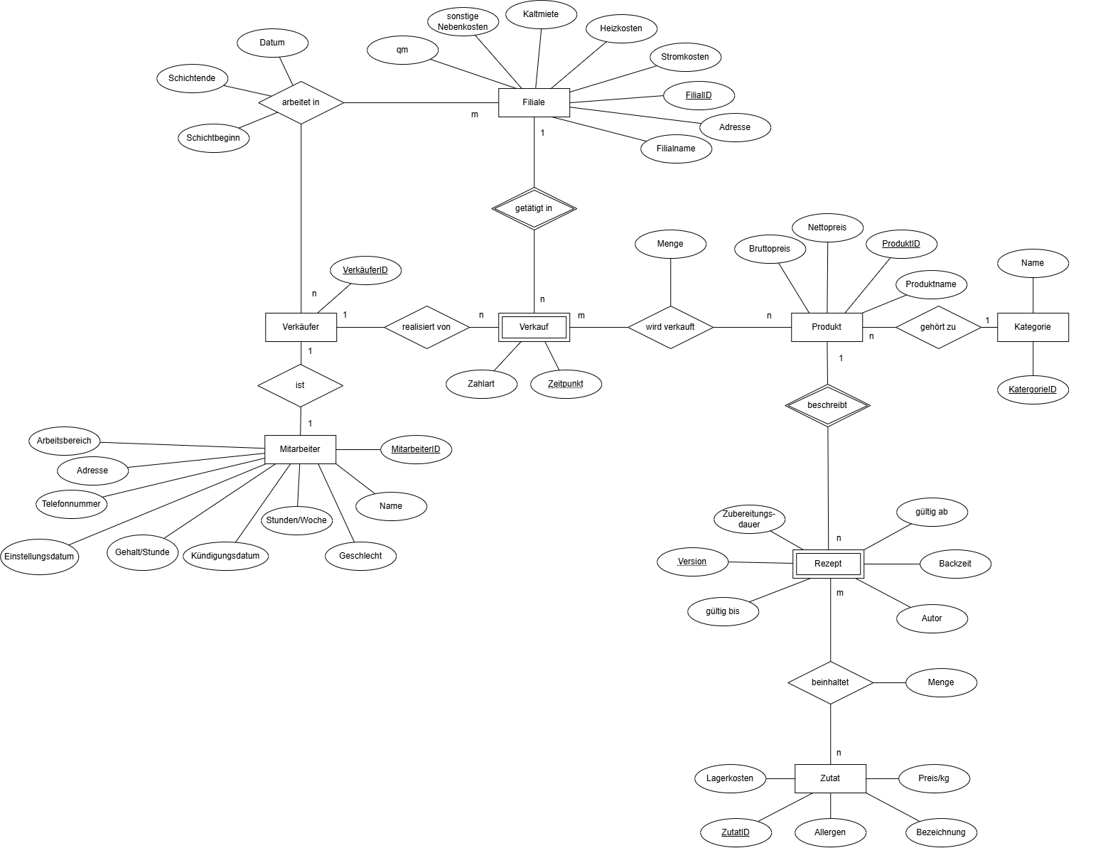
ER-Modell

Slide 6
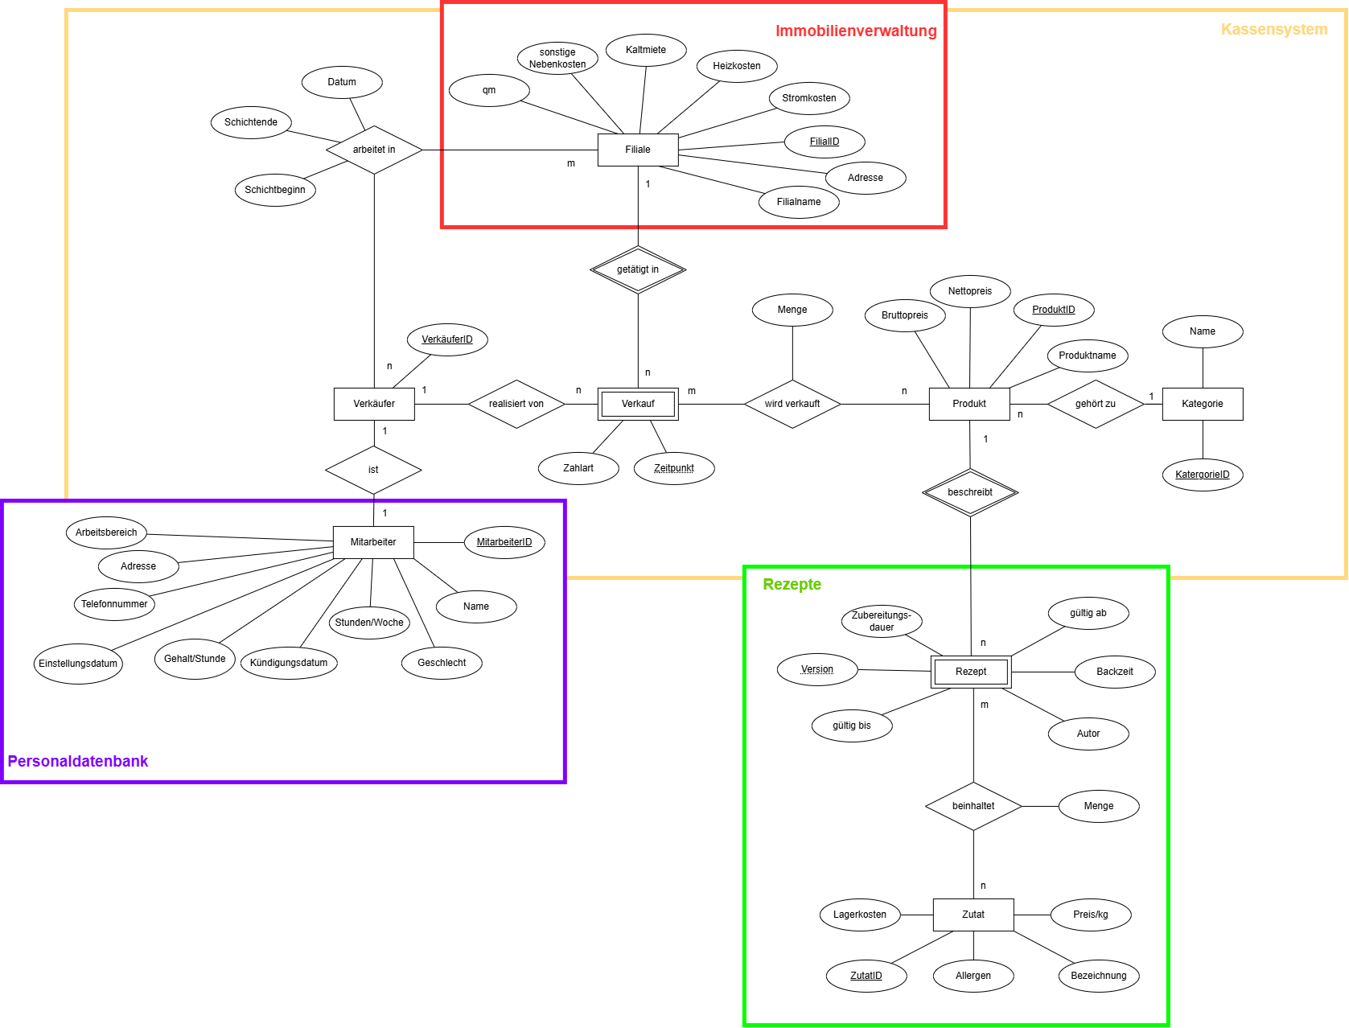
ER-Modell
Mit Datenquellsystemen

Slide 7
Data Warehouse

Slide 8
DWH-Fragen
Welche Filialen haben den größten/kleinsten Umsatz? (Verkäufe/Stunde, Kategorisierung der Filialen)
Welche Produkte haben die größte/kleinste Marge? (Produktpreis, Kosten der Zutaten, Energieverbrauch, Herstellungsdauer)
Welche Produkte haben in der Herstellung den größten/kleinsten Energieverbrauch? (Backdauer, Kühlung der Zutaten)
Zu welchen Tageszeiten wird welche Produktkategorie an welchem Standort am meisten gekauft? (Verkäufe)
Welche Produkte werden am meisten/am wenigsten verkauft?
Welcher Verkäufer hat den größten durchschnittlichen Umsatz pro Verkauf?

Slide 9
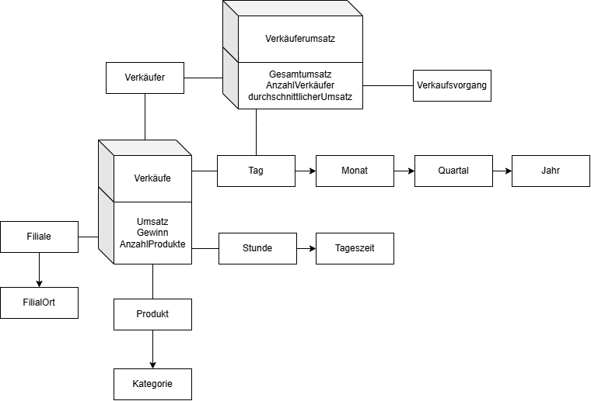
mER

Slide 10
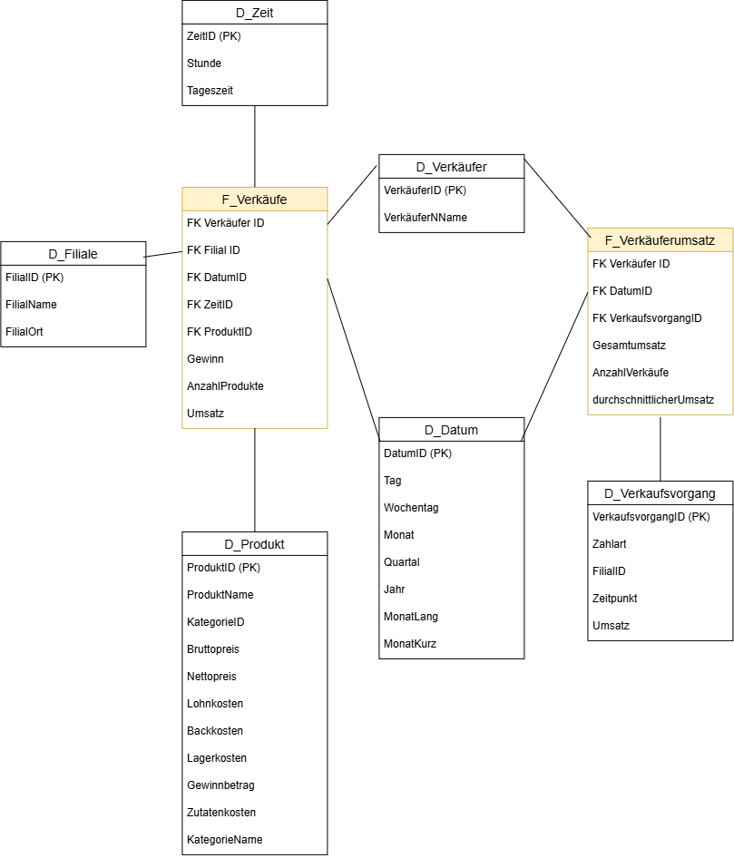
Logisches Modell Galaxy Schema

Slide 11
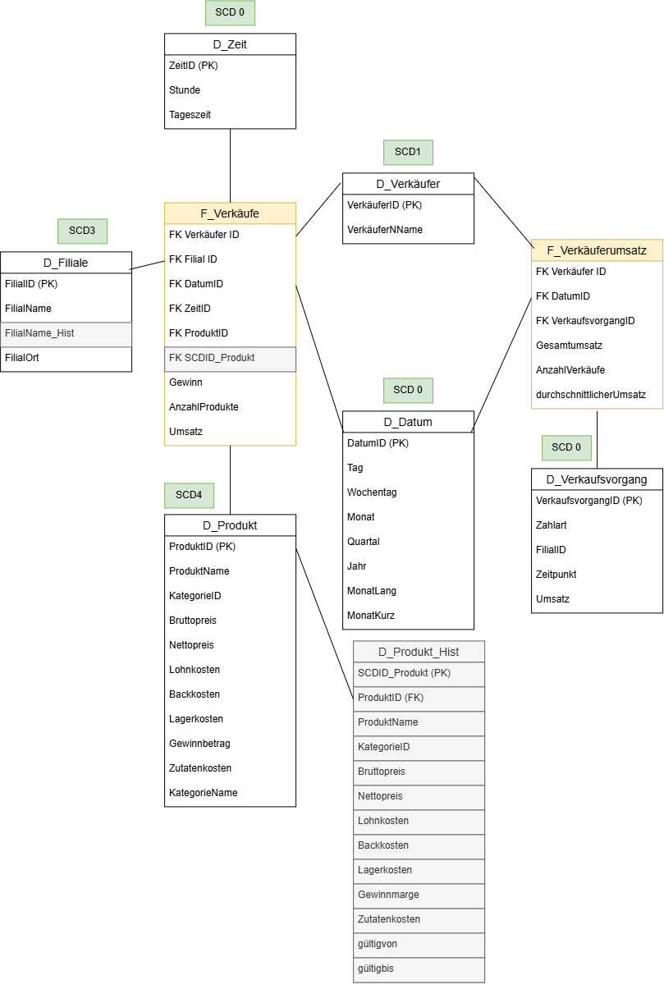
Logisches Modell Galaxy Schema
SCD1: Es können Namensänderungen auftreten,
Historisierung aber nicht relevant
Mit SCDs
SCD3: Der Filialname kann sich ändern, eher seltener Vorgang,
Informationen über alten Namen trotzdem wichtig
SCD0: Attribute werden automatisch generiert,
daher keine Änderung notwendig
SCD4: Produktattribute können sich aufgrund von Inflation etc. oft ändern,
Historisierung ist für die Analyse sehr wichtig

Slide 12
Schedule von ETL
D_Datum: 1x jährlich
D_Zeit: einmalig
D_Verkäufer: 1x monatlich
D_Verkaufsvorgänge: 1x täglich
D_Filialen: 1x monatlich
D_Produkte: 1x wöchentlich
F_Verkäufe: 1x täglich
F_Verkäuferumsatz: 1x täglich

Slide 13
Was haben wir gelernt?
Entscheidungen, die in der BDB unwichtig wirken, können bei der Realisation des DWH und besonders des ETL zu deutlich erhöhter Komplexität führen
Wir mussten sehr viele Dinge, die für die Realität sinnvoll gewesen wären, weglassen, um den Rahmen nicht zu sprengen → Reale Projekte sind nochmal deutlich umfangreicher

Slide 14
Highlights
Aufsetzen der Datenbank
Testen von Abfragen
Angenehme und konstruktive Teamarbeit
Praktische und gesammelte Anwendung der Kursinhalte
Ratschlag
Das Management Studio macht nicht, was es soll?
→ Neustart hilft meistens

